Slide 1
4. Temperamentti ja persoonallisuuden piirteet
s. 48-63

Slide 2
Taipumukselliset piirteet
McAdamsin persoonallisuusteorian ensimmäinen taso
perustavanlaatuisia ja suhteellisen pysyviä ominaisuuksia, jotka kuvaavat esim. sitä,
  miten yksilö tyypillisesti reagoi
  millä voimakkuudella kokee tunteita
  millaisia asioita on taipuvainen havaitsemaan ympäristössään
sisältävät temperamentin ja persoonallisuuden piirteet
taustalla vaikuttavat perimä sekä erityisesti perimän ja ympäristön vuorovaikutus

Slide 3
Temperamentti
yksilöllinen ja synnynnäinen toiminta- ja reagointitapa
vahva geneettinen perusta
myös ympäristö ja erityisesti sikiöaikainen ympäristö vaikuttaa temperamenttiin
temperamentin ja ympäristön yhteensopivuus: millä tavoin yksilön elinympäristö ja hänen temperamenttinsa sopivat yhteen

Slide 4
Rothbartin temperamenttimalli
Mary Rothbartin mallissa temperamentti jaetaan kolmeen suureen taipumukseen ja niiden alapiirteisiin
  itsesäätely: yksilön kyky ja taipumus käyttäytymisensä, tunteidensa ja tarkkaavaisuutensa säätelyyn
  taipumus kokea kielteisiä tunteita: yksilön taipumus kielteisiin tunteisiin, niiden kokemiseen ja niiden voimakkuuteen
  ulospäinsuuntautuneisuus: yksilön taipumus nauttia sosiaalisista tilanteista ja myönteisistä tunnetioista sekä toimia aktiivisesti sosiaalisissa tilanteissa ja vuorovaikutuksessa muihin ihmisiin
temperamentti selittää yksilöiden eroja reagointitavoissa ja esim. stressin kokemisen voimakkuudessa

Slide 5
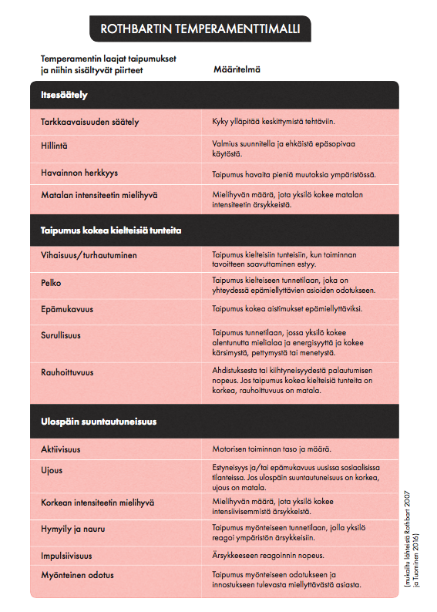
Rothbartin temperamenttimalli

Slide 6
Persoonallisuuden piirteet
persoonallisuuden piirre (persoonallisuuspiirre) = ihmisen suhteellisen pysyvä taipumus käyttäytyä, tuntea ja ajatella
  eivät kuitenkaan määrää käyttäytymistä
piirteet kuvataan usein janoina, joiden päissä on korkea ja matala esiintyvyys
useimmat ihmiset eivät sijoitu piirteissä ääripäihin vaan lähemmäs keskikohtaa
piirteitä aletaan usein mitata kouluiästä eteenpäin

Slide 7
Teorioita persoonallisuuden piirteistä
Gordon Allportin leksikaalinen hypoteesi: persoonallisuuden piirteet havaittavissa ihmisten käyttämässä kielessä
Raymond Cattellin luokittelu: 12 persoonallisuuden piirrettä
1990-luvulla erityisesti Paul Costan ja Robert McCraen työ: viiden piirteen malli alkaa vakiintua

Slide 8
Viisi suurta persoonallisuuden piirrettä
neuroottisuus (tunne-elämän epätasapainoisuus): kuvaa kuinka herkästi ja usein henkilö kokee kielteisiä tunteita ja kuinka impulsiivisesti hän toimii
ekstraversio (ulospäin suuntautuneisuus): kuvaa kuinka voimakkaasti ihminen suuntautuu kohti muita ihmisiä ja sosiaalisia tilanteita
sovinnollisuus: kuvaa sitä, kuinka herkästi ihminen sopeutuu muiden tunnetiloihin eli on esim. sovitteleva ja huomaavainen
tunnollisuus: kuvaa ihmisen taipumusta järjestelmällisyyteen, päättäväisyyteen ja vastuullisuuteen
avoimuus (avoimuus uusille kokemuksille): kuvaa ihmisen taipumusta innostua uusista ideoista, asioista tai tapahtumista ja taipumusta mielikuvituksellisuuteen

Slide 9
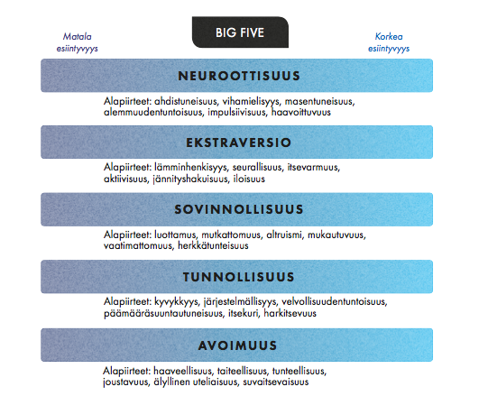

Slide 10
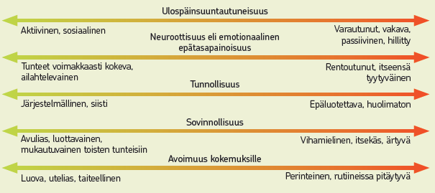
Big Five -teoria
Paul Costan ja Robert McCraen mukaan persoonallisuus voidaan jakaa viiteen piirteeseen, jotka ilmenevät jatkumoilla.
Teorian mukaan piirteet ovat varsin pysyviä läpi elämän.

Slide 11
Piirteiden mittaaminen
persoonallisuuden piirteiden arviointimenetelmät usein itsearviointikyselyitä
NEO-PI-R itsearviontimenetelmä eräs tunnetuimmista viiden piirteen arviointimenetelmistä
  sisältää 240 kysymystä
itsearvointien lisäksi käytetään esim. vertaisarviointeja ja ei-sanallisia arviointimenetelmiä, kuten kuvien tulkintaa
psykologi hyödyntää piirteiden arviointia yksilötyössä osana esim. soveltuvuuden tai mielenterveyden arviointia
persoonallisuutta arvioitaessa tärkeää huomioida tiedonkeruu monipuolisesti

Slide 12
Piirteiden yhteydet temperamenttiin ja toimintaan
persoonallisuuden piirteet ovat yhteydessä temperamenttiin
temperamentin piirteet usein vahvistuvat ympäristön kautta ja näkyvät myös samankaltaisina persoonallisuuden piirteissä
sovinnollisuus, ekstraversio ja erityisesti tunnollisuus yhteydessä hyvään terveydentilaan
tunnollisuus myös yhteydessä alhaisempaan kuolleisuuteen
korkea neuroottisuus yhteydessä vähäisempään onnellisuuden kokemukseen

Slide 13
Piirteiden pysyvyys ja muuttuvuus
absoluuttinen pysyvyys = piirteen esiintyvyyden keskiarvo pysyy samankaltaisena väestössä eri mittauskerroilla
suhteellinen pysyvyys = ihmiset pysyvät piirteen esiintyvyydessä samassa järjestyksessä, vaikka piirteen esiintyvyyden keskiarvo muuttuu
piirteissä melko paljon suhteellista pysyvyyttä
  tätä voi selittää esim. perimän muuttumattomuus ja ympäristön pysyminen melko samanlaisena yksilön elämän aikana
piirteet myös muuttuvat ihmisen elämän aikana erityisesti suurten elämänmuutosten yhteydessä
piirteiden muutos suurinta nuoruudessa ja vähenee kohti vanhuutta

Slide 14
Piirteiden biologinen perusta
piirteet säilyneet evoluutiossa, joten niillä oletetaan olevan adaptiivista merkitystä
puolet ihmisten välisistä eroista piirteissä näyttää johtuvan geneettisistä eroista
toisaalta ympäristö muovaa piirteiden ilmenemismuotoa ja vuorovaikuttaa geenien kanssa

Slide 15
Taipumukselliset piirteet ja hermosto
ihmisten taipumuksellisten piirteiden erot näkyvät hermoston tasolla
BAS eli lähestymiskäyttäytymisjärjestelmä: hermoverkot, jotka ovat keskeisiä lähestymiskäyttäytymisessä
  tärkeä välittäjäaine dopamiini
BIS eli välttämiskäyttäytymisjärjestelmä: hermoverkot, jotka ovat keskeisiä välttämiskäyttäytymisessä
  keskeinen aivoalue limbinen järjestelmä ja erityisesti mantelitumake
plastisuuden vuoksi BAS ja BIS järjestelmän reaktiot muovautuvat ympäristön ärsykkeiden mukaan
esimerkiksi stressaava ja uhkaava ympäristö tekee BIS- järjestelmän toiminnasta herkempää

